Slide 1

오픈 플랫폼 활용 과목 소개

Slide 2

과목 개요
오픈 플랫폼 활용 과목 개요
총 수업 시간 : 40시간
학습 목표
아두이노의 경험을 바탕으로 STM32보드의 펌웨어를 설계할 수 있다.
오픈 플랫폼을 기반한 오픈 소스를 획득하고 목적에 맞게 수정하여 사용할 수 있다.
내용
아두이노로 구현한 블루투스 알람시계를 STM32 보드로 구현한다.
Nucle-F429 보드의 구성
출력 제어 : LED, buzzer, I2C LCD
입력 제어 : 스위치 , ADC
고급 제어 : 인터럽트, 타이머, 시리얼 통신

Slide 3
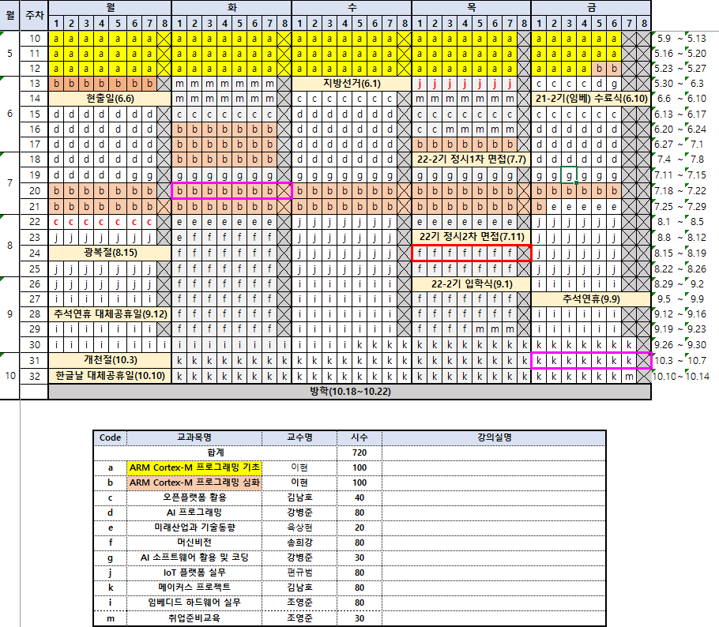
시간표
2021년 1기 오픈플랫폼 활용 시간표

Slide 4
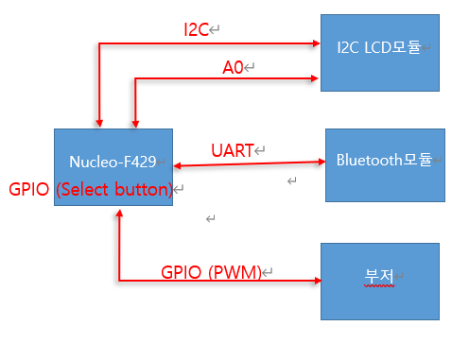
과목 흐름
오픈플랫폼 활용 교과 흐름도
하드웨어 인터페이스에 따라 하나씩 정리
GPIO : 스위치(Select Key), buzzer
UART : 디버깅, 블루투스 모듈
ADC : LCD 모듈의 left, right, up, down 버튼
I2C : LCD 모듈
그외 인터페이스 : 인터럽트, 타이머

